Slide 1

Учебная практика для профессии 23.01.17 Мастер по ремонту и обслуживанию автомобилей
Тема практического занятия:
Техническое обслуживание и ремонт кривошипно-шатунного механизма.
ГБПОУ МО «Ступинский техникум им.А.Т.Туманова»
Преподаватель специальных дисциплин Голубев А.С.

Slide 2
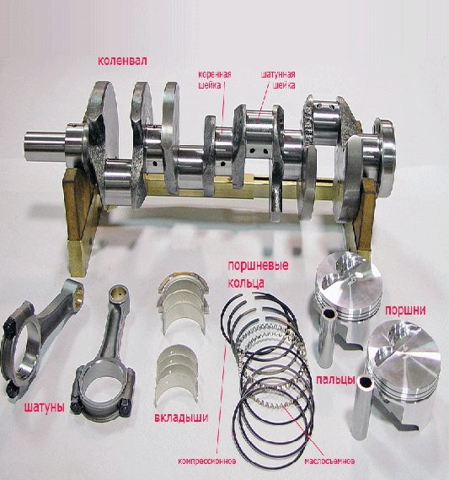


Slide 3

Цель занятия:
обучение практическим приемам определения технического состояния кривошипно-шатунного механизма с по­мощью приборов и устранение основных его неисправностей.

Slide 4

Задачи занятия:
Формирование и усвоение приемов проведения технического обслуживания и ремонта кривошипно-шатунного механизма.
Формирование профессиональных навыков при выполнении технического обслуживания и ремонта кривошипно-шатунного механизма.
Развитие навыков самостоятельной работы, внимания, координации движений.

Slide 5

Требования к результатам усвоения учебного материала.
иметь практический опыт:
- выполнения ремонта деталей автомобиля;
- снятия и установки агрегатов и узлов автомобиля;
- использования диагностических приборов и технического оборудования;
- выполнения регламентных работ по техническому обслуживанию автомобилей.

Slide 6
Требования к результатам усвоения учебного материала.
уметь:
- снимать и устанавливать агрегаты и узлы автомобиля;
- определять неисправности и объем работ по их устранению и ремонту;
- определять способы и средства ремонта;
- применять диагностические приборы и оборудование;
- использовать специальный инструмент, приборы, оборудование.

Slide 7
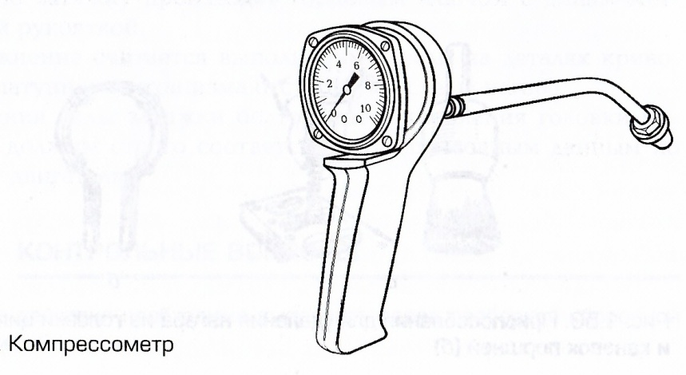
Инструкционная карта
Упражнение 1. Способы выявления неисправности кривошипно-шатунного механизма.
Для определения компрессии (давления) в цилиндрах с помо­щью компрессометра (рис.1) необходимо прогреть двигатель до температуры охлаждающей жидкости 75...80°С.
Рис 1

Slide 8
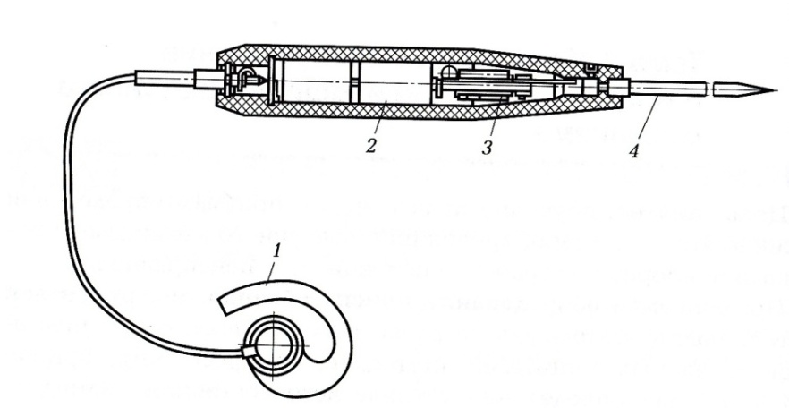
Инструкционная карта
Рис. 2. Конструкция электронного стетоскопа:
1-наушник; 2-элемент питания; 3-транзистор усилителя; 4-слуховой стержень
Снять фор­сунку (у дизельного двигателя) или свечу зажигания (у двигателя с искровым зажиганием) и установить наконечник компрессоме­тра в цилиндр. Нормальное давление для двигателя ЯМЗ-236-238 составляет 3 МПа, а разница в показаниях по цилиндрам не должна превышать 0,2 МПа.
С помощью трубчатого или электронного стетоскопа (Рис.2) следует прослушать шумы в двигателе.

Slide 9

Инструкционная карта
Коренные подшипники коленчатого вала прослушиваются в нижней части блока цилиндров»
При сильном глухом низкого тона стуке возможно разрушение антифрикционного слоя вкладышей подшипников.
Шатунные подшипники коленчатого вала прослушиваются в местах, соответ­ствующих верхнему и нижнему положениям поршневого пальца.
При среднем тоне стука более звонком, чем стук коренных под­шипников, возможно разрушение антифрикционного слоя вкла­дышей шеек коленчатого вала. Поршень и цилиндр прослушива­ются в верхней части блока цилиндров.

Slide 10

Инструкционная карта
При наличии неисправности в зоне расположения цилиндров прослушивается резкий и звонкий высокого тона стук поршнево­го кольца в местах, соответствующих верхнему и нижнему его по­ложениям при изменении частоты вращения коленчатого вала двигателя.

Slide 11
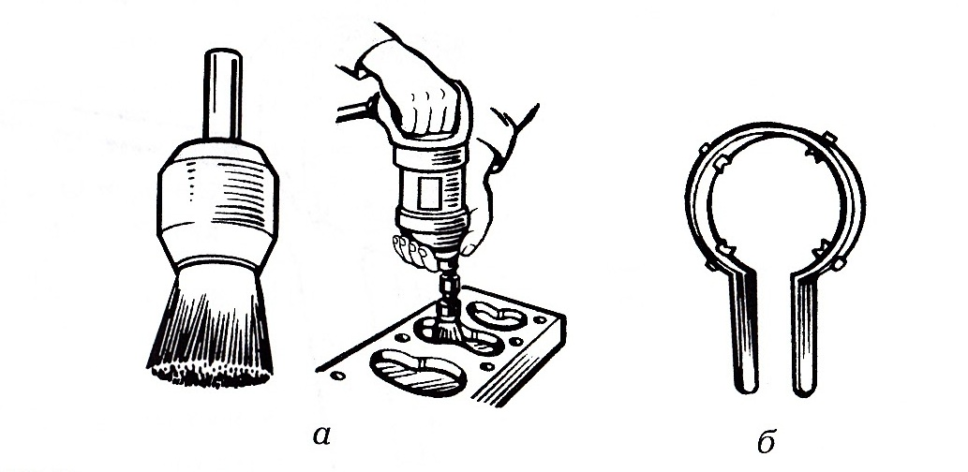
Инструкционная карта
Упражнение 2. Устранение неисправностей кривошипно-шатунного механизма.
Для удаления нагара с деталей кривошипно-шатунного меха­низма необходимо произвести частичную разборку двигателя со снятием головки цилиндров и прокладок. Для размягчения нагар следует обильно смочить керосином с использованием ветоши.
Из головки цилиндров и канавок поршней нагар удаляется спе­циальными приспособлениями (рис.3) , а с дни­ща поршня и головок цилиндров — деревянными или текстолито­выми скребками.
Рис.3. Приспособления для удаления нагара из головки цилиндров (а) и канавок поршней (б)

Slide 12
Инструкционная карта
Чтобы не повредить прокладку головки цилиндров, при ее снятии следует соблюдать особую осторожность.
При установке поверхности прокладки обрабатывают графитовым порошком для предохранения их от пригорания к поверхностям головки и блока цилиндров.

Slide 13
Инструкционная карта
Плотность прилегания головки к поверхности блока цилиндров обеспечивается правильной затяжкой болтов (гаек) ее крепления.
Для обеспечения равномерной затяжки и предупреждения коро­бления головки цилиндров, затяжку следует начинать с ее середи­ны.
Болты (гайки) чугунных головок затягивают на прогретом дви­гателе, а головок из алюминиевого сплава — на холодном.
Окон­чательную затяжку производят торцовым ключом с динамомет­рической рукояткой.

Slide 14
Инструкционная карта
Упражнение считается выполненным, если на деталях криво­шипно-шатунного механизма отсутствуют следы нагара.
Значения силы затяжки болтов (гаек) крепления головки ци­линдров должны строго соответствовать справочным данным по каждому двигателю.

Slide 15

Контрольные вопросы.
1.Какие действия необходимо выполнить перед разборкой сборочной единицы?
2.Назовите место прослушивания работы изношенных поршня и цилиндра двигателя стетоскопом и характер стуков, возникающих при их неисправности.
3.Перечислите основные неисправности кривошипно-шатунного меха­низма.
4. Вследствие каких неисправностей кривошипно-шатунного механиз­ма двигатель не развивает полную мощность при снижении компрес­сии?

Slide 16
Контрольные вопросы.
5. Каковы причины стука коленчатого вала?
6. Как определяется состояние коренных подшипников коленчатого вала с помощью стетоскопа?
7. Как с помощью стетоскопа определяется состояние сопряжения поршневой палец—втулка верхней головки шатуна?
8. В каких местах прослушиваются шатунные подшипники коленчатого
вала?

